Slide 1
Проект по учебной практике
Подготовил Гапоник А. Т.,
группа ПЗТ-37

Slide 2
Разработка сайта-визитки “Стеклянные конструкции “PLANGlass”

Slide 3
Стеклянные конструкции “PLANGlass”
Создаваемый сайт-визитка предназначен для граждан, которые желают как-то обустроить свое жилищное пространство конструкциями из стекла, и тем самым, попадая на сайт, они могут ознакомиться с примерами уже реализованных проектов, найти контакты компании и после уже при живом общении воплотить свои желания в реальность!

Slide 4
Весь функционал сайта завязан на обеспечении быстрого доступа информации до пользователя
Просмотр страниц сайта
Просмотр информации о нашей компании
Просмотр раздела «реализации» с ее категориями
Просмотр примеров «Реализации» компании
Просмотр контактов и местонахождения офиса
Отправка письма на почту менеджера

Slide 5
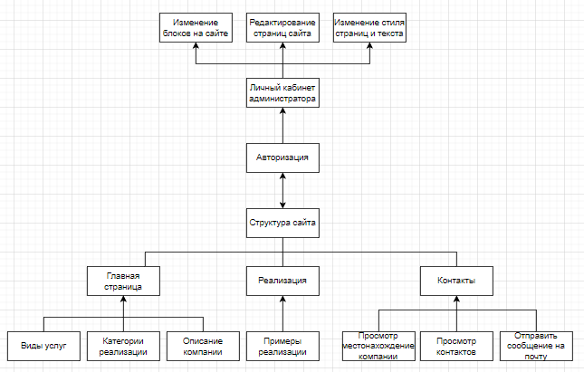
СТРуктура сайта

Slide 6
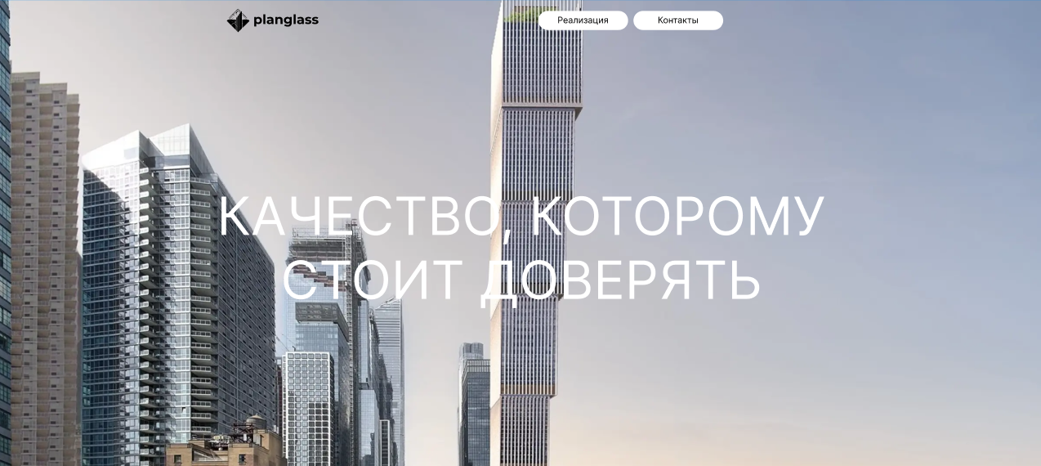
UI-прототип Главной страницы

Slide 7
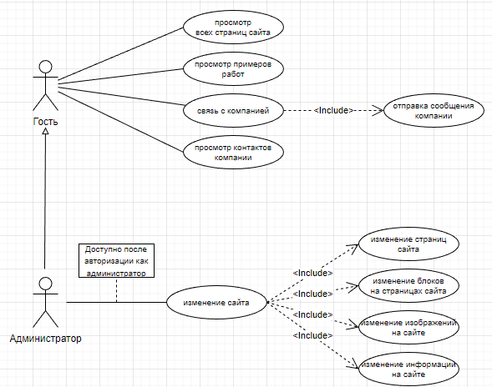
Диаграмма вариантов использования

Slide 8
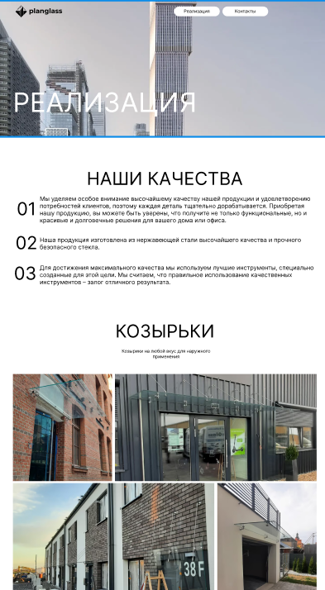
UI-прототип Страницы «Реализация»

Slide 9
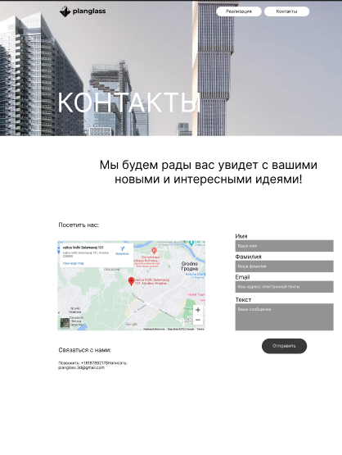
UI-прототип Страницы «Контакты»

Slide 10
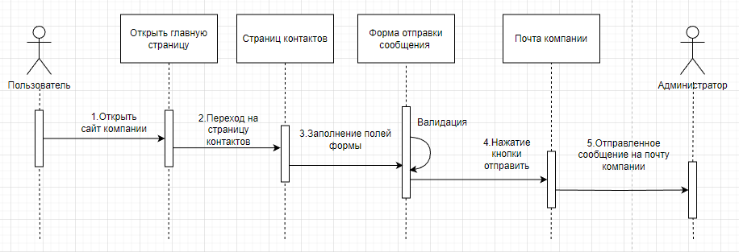
Диаграмма последовательности

Slide 11
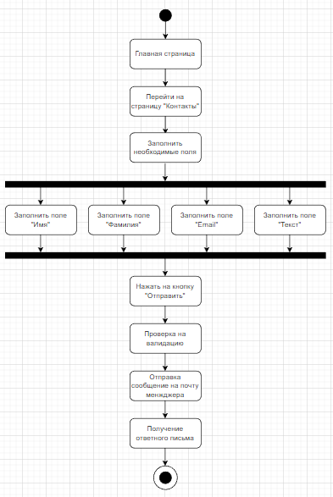
Диаграмма состояния

Slide 12
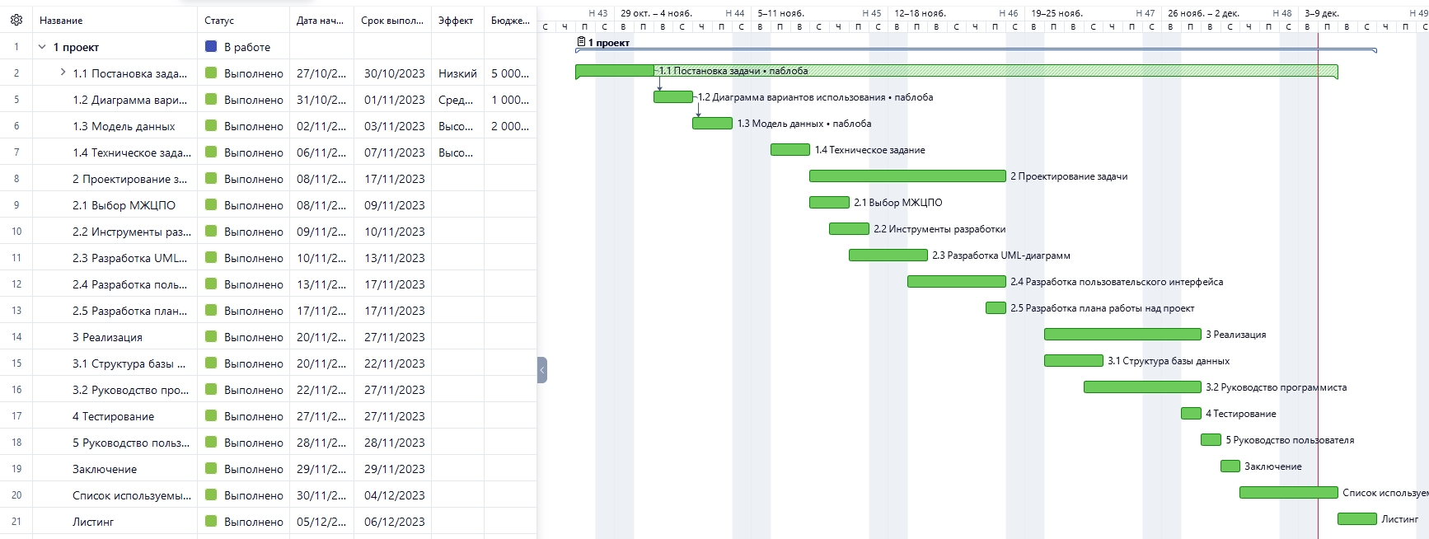
Диаграмма ганта

Slide 13
Спасибо за внимание

